Slide 1
1.3 频率和概率，古典概率模型
一、频率的定义与性质
二、概率的统计定义
三、古典概型
四、典型例题

Slide 2
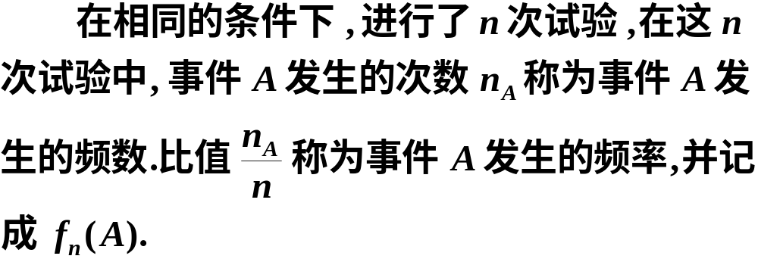
一、频率的定义与性质
1. 定义

Slide 3

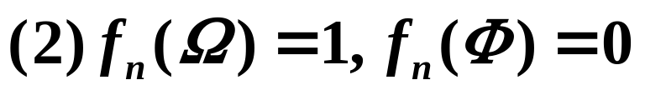
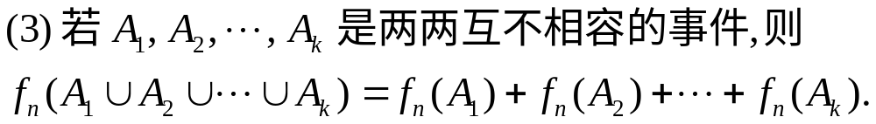
2. 性质
设 A 是随机试验 E 的任一事件, 则

Slide 4





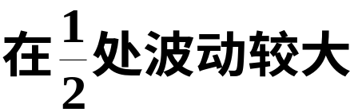
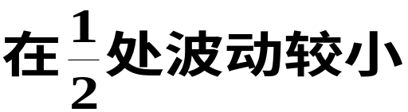
实例 将一枚硬币抛掷 5 次、50 次、500 次, 各做
7 遍, 观察正面出现的次数及频率.
记H=“正面出现”
试验
序号
0.4
0.44
251
2
22
0.502
3
0.6
25
0.50
249
0.498
1 2 3 4 5 6 7
0.2
21
0.42
256
0.512
1 5 1 2 4
随n的增大, 频率 f 呈现出稳定性
1.0
25
0.50
247
0.494
0.2
24
0.48
251
0.502
18
0.36
波动最小
0.4
262
0.524
0.8
27
0.54
258
0.516

Slide 5
从上述数据可得
(1) 频率有随机波动性,即对于同样的 n, 所得的
f 不一定相同;
(2) 抛硬币次数 n 较小时, 频率 f 的随机波动幅度较大, 但随 n 的增大 , 频率 f 呈现出稳定性.即当 n 逐渐增大时频率 f 总是在 0.5 附近摆动, 且逐渐稳定于 0.5.

Slide 6






实验者
德.摩根
2048
1061
0.5181
蒲丰
4040
2048
0.5069
K.皮尔逊
12000
6019
0.5016
K.皮尔逊
24000
12012
0.5005

Slide 7
重要结论
频率当 n 较小时波动幅度比较大,当 n 逐渐增
大时 , 频率趋于稳定值, 这个稳定值从本质上反映
了事件在试验中出现可能性的大小.它就是事件的
概率.

Slide 8


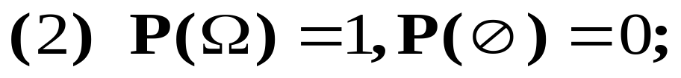
二、概率的统计定义
1.定义1.2
在随机试验中,若事件A出现的频率m/n随
着试验次数n的增加,趋于某一常数p,
则定义事件A的概率为p,记作P(A)=p .
性质1.1 (概率统计定义的性质)
(1) 对任一事件A ,有

Slide 9
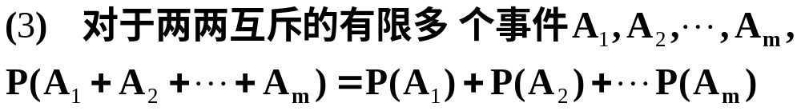
概率的统计定义直观地描述了事件发生的可能性大小，反映了概率的本质内容，但也有不足，即无法根据此定义计算某事件的概率。

Slide 10
三、古典概型
1. 古典概型定义
如果一个随机试验E具有以下特征：
（1）试验的样本空间中仅含有有限个样本点；
（2）每个样本点出现的可能性相同。
则称该随机试验为古典概型。

Slide 11
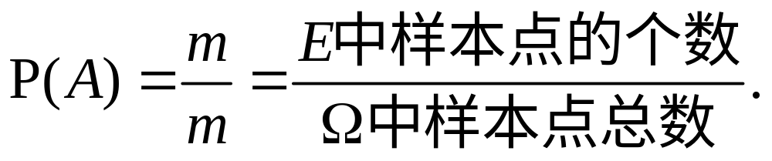
2. 古典概型中事件概率的计算公式（定义1.3)
设试验 E 的样本空间由n 个样本点构成, A
为 E 的任意一个事件,且包含 m 个样本点, 则事
件 A 出现的概率记为:
称此为概率的古典定义.

Slide 12
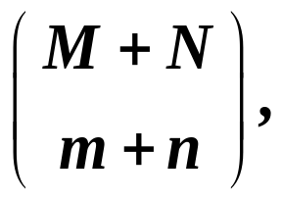
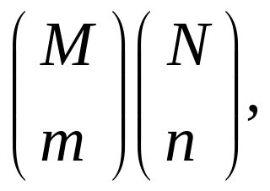
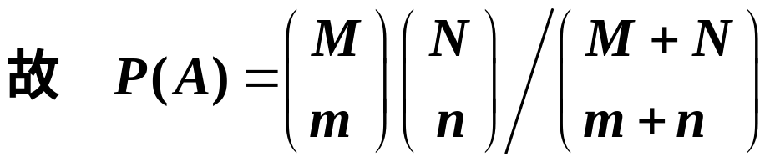
3. 古典概型的基本模型:摸球模型
(1) 无放回地摸球
问题1 设袋中有M个白球和 N个黑球, 现从袋中无
放回地依次摸出m+n个球,求所取球恰好含m个白球,n个黑球的概率?
解
设A={所取球恰好含m个白球,n个黑球}
样本点总数为
A 所包含的样本点个数为

Slide 13
(2) 有放回地摸球
问题2 设袋中有4只红球和6只黑球,现从袋中有放
回地摸球3次,求前2 次摸到黑球、第3 次摸到红球
的概率.
解
4种
第1次摸到黑球
6种
第3次摸到红球
第2次摸到黑球
6种
第1次摸球
第2次摸球
第3次摸球
10种
10种
10种

Slide 14


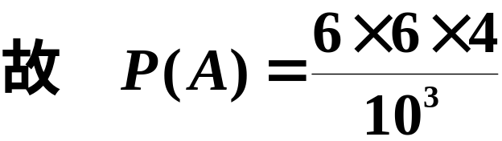

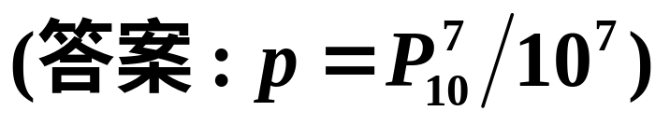

样本点总数为
A 所包含样本点的个数为
课堂练习
1º 电话号码问题 在7位数的电话号码中,求各位数字互不相同的概率.
2º 骰子问题 掷3颗均匀骰子,求点数之和为4的
概率.

Slide 15


4.古典概型的基本模型:球放入杯子模型
(1)杯子容量无限
问题1 把 4 个球放到 3个杯子中去,求第1、2个
杯子中各有两个球的概率, 其中假设每个杯子可
放任意多个球.
4个球放到3个杯子的所有放法

Slide 16
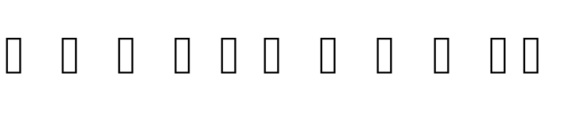
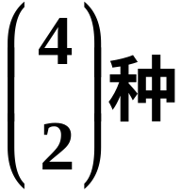
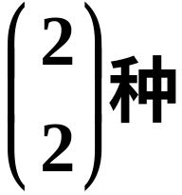

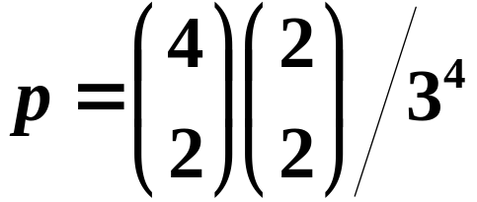
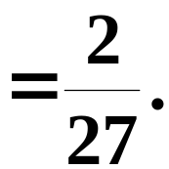
因此第1、2个杯子中各有两个球的概率为

Slide 17
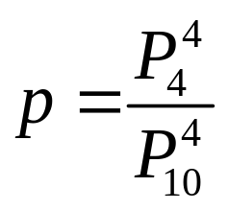
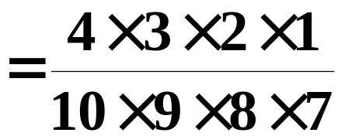
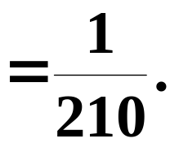
(2) 每个杯子只能放一个球
问题2 把4个球放到10个杯子中去,每个杯子只能
放一个球, 求第1 至第4个杯子各放一个球的概率.
解
第1至第4个杯子各放一个球的概率为

Slide 18
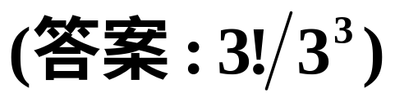

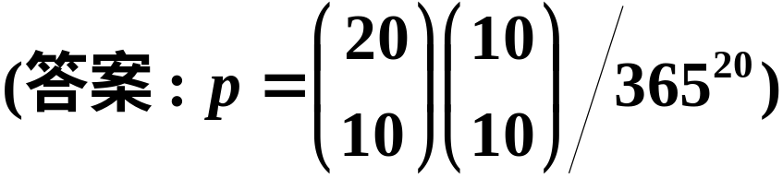
课堂练习
1º 分房问题 将张三、李四、王五3人等可能地
分配到3 间房中去,试求每个房间恰有1人的概率.
2º 生日问题 某班有20个学生都
是同一年出生的,求有10个学生生
日是1月1日,另外10个学生生日是
12月31日的概率.

Slide 19
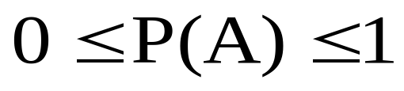
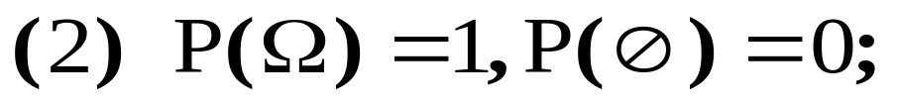
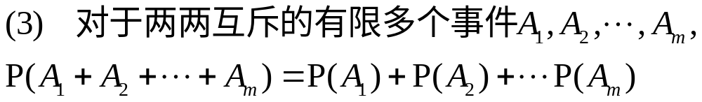
5. 古典概型的概率的性质
(1)对于任意事件A ,

Slide 20
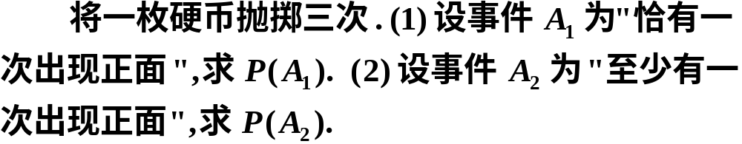


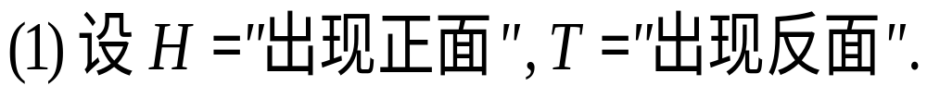


四、典型例题
解

Slide 21
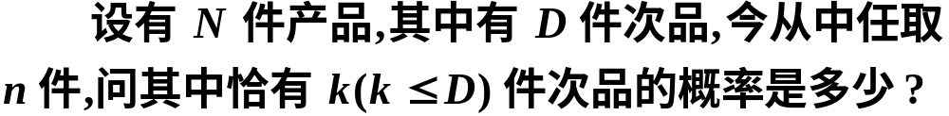

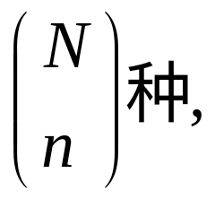
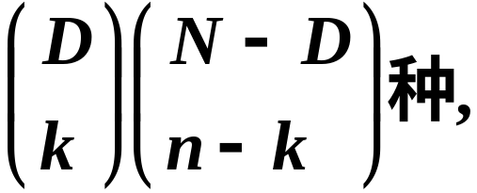
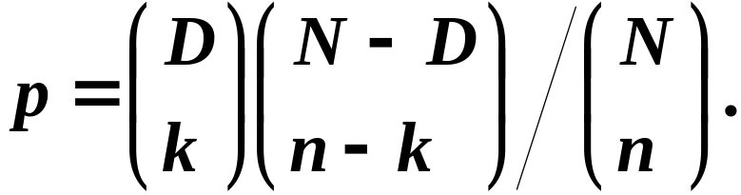
解
在N件产品中抽取n件的所有可能取法共有
在 N 件产品中抽取n件,其中恰有k 件次品的取法
共有
于是所求的概率为

Slide 22


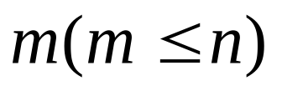

例 1.6（分房问题） 有 n 个人，每个人都以同样的概率 1/N 被分配在 间房中的每一间中，试求下列各事件的概率：
(1)某指定 间房中各有一人 ;
(2)恰有 间房，其中各有一人；
(3) 某指定一间房中恰有 人。
解 先求样本空间中所含样本点的个数。
首先，把 n 个人分到N间房中去共有 种分法，其次，求每种情形下事件所含的样本点个数。

Slide 23
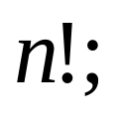
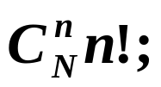
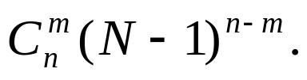
(a)某指定n间房中各有一人，所含样本点的个数，
即可能的的分法为
(b)恰有n间房中各有一人，所有可能的分法为
(c)某指一间房中恰有m人，可能的分法为

Slide 24
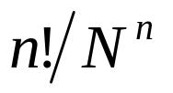
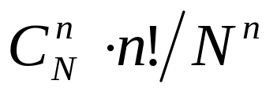
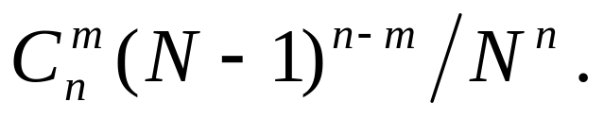
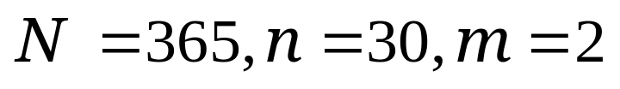
进而我们可以得到三种情形下事件的概率，其分别为 :
（1）
（2）
（3）
上述分房问题中，若令 则可演化为
生日问题.全班学生30人，
(1) 某指定30天，每位学生生日各占一天的概率；
(2) 全班学生生日各不相同的概率；
(3) 全年某天，恰有二人在这一天同生日的概率。
利用上述结论可得到概率分别为 :

Slide 25
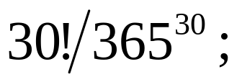
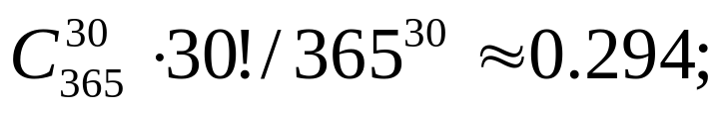
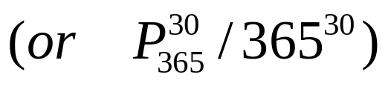
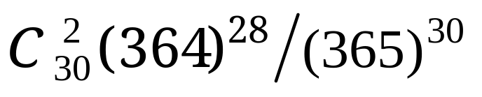
由（2）立刻得出，全班30人至少有2人生日相同的概率等于1－0.294=0.706, 这个值大于70%。
（1）
（2）
（3）

Slide 26
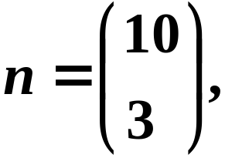
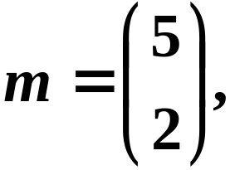
备份题
例1 在房间里有10个人,分别佩戴从1号到10号的
纪念章,任选3个记录其纪念章的号码.
(1)求最小号码为5的概率;(2)求最大号码为5的概
率.
解
(1)总的选法种数为
最小号码为5的选法种数为

Slide 27
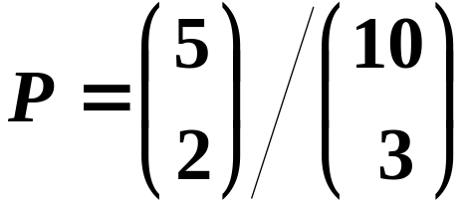
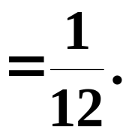
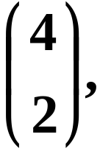
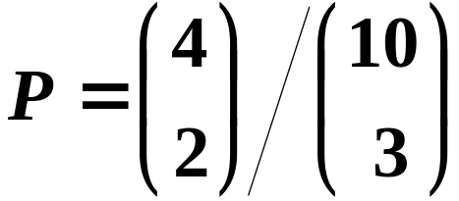

故小号码为5的概率为
(2)最大号码为5的选法种数为
故最大号码为5的概率为

Slide 28



例2 将 4 只球随机地放入 6 个盒子中去 ,试求每
个盒子至多有一只球的概率.
将4只球随机地放入6个盒子中去 , 共有6⁴ 种
放法.
解
每个盒子中至多放一只球共有 种不同放
法.
因而所求的概率为

Slide 29





例3 将 15 名新生随机地平均分配到三个班级中
去,这15名新生中有3名是优秀生.问 (1) 每一个班
级各分配到一名优秀生的概率是多少? (2) 3 名优
秀生分配在同一个班级的概率是多少?
解
15名新生平均分配到三个班级中的分法总数:
(1) 每一个班级各分配到一名优秀生的分法共有

Slide 30






因此所求概率为
(2)将3名优秀生分配在同一个班级的分法共有3种,
对于每一种分法,其余12名新生的分法有
因此3名优秀生分配在同一个班级的分法共有
因此所求概率为

Slide 31



例4 某接待站在某一周曾接待过 12次来访,已知
所有这 12 次接待都是在周二和周四进行的,问是
否可以推断接待时间是有规定的.
假设接待站的接待时间没有
规定,且各来访者在一周的任一天
中去接待站是等可能的.
解
7
7
7
7
7
1
2
3
4
12
周一
周二
周三
周四
周五
周六
周日
故一周内接待 12 次来访共有

Slide 32



2
2
2
2
2
1
2
3
4
12
周一
周二
周二
周三
周四
周四
周五
周六
周日
12 次接待都是在周二和周四进行的共有
故12 次接待都是在周二和周四进行的概率为
小概率事件在实际中几乎是不可能发生的 , 从而可知接待时间是有规定的.

Slide 33



例5 假设每人的生日在一年 365 天中的任一天
是等可能的 , 即都等于 1/365 ,求 64 个人中至少
有2人生日相同的概率.
解
64 个人生日各不相同的概率为
故64 个人中至少有2人生日相同的概率为

Slide 34





Slide 35

我们利用软件包进行数值计算.

